Slide 1


Juanita juste
LE VOYAGE CULINAIRE A VOTRE SERVICE
Garges les Gonesse 0625606442
Notes:
1

Slide 2
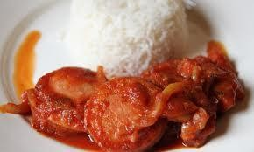
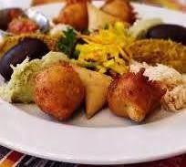
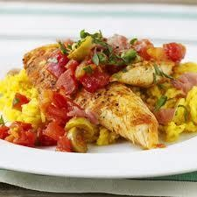
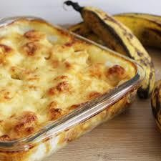
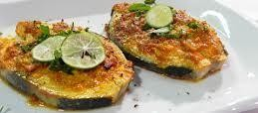
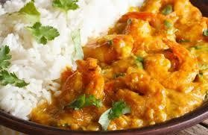
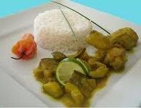
PLAT A PARTIR DE 6/8 PERSONNES
PLAT à partir de 8,00€(l’unité)
Colombo poulet ou porc
  Rougail saucisse
Cari poulet ou porc
Porc frit à l’haïtienne
(accompagnement : riz blanc, riz curry compris)
PLAT à partir de 8,50€(l’unité)
Poulet lait de coco curry
(accompagnement : riz blanc, riz curry compris)
PLAT à partir de 9,50€(l’unité)
- Rougail morue
(accompagnement : riz blanc, riz curry compris)
PLAT à partir de 10,50€(l’unité)
Colombo de poisson, cabri
(accompagnement : riz blanc, riz curry compris)
PLAT à partir de 11,50€(l’unité)
- Poulet ou Dinde ou Gigo farci au lambi ou crabes
−
Dombré de crabes ou crevette
−
Rougail camaro
−
Colombo de crevette
(accompagnement : riz blanc, riz curry compris)
Accompagnement supplémentaire : 3€ la part -> gratin ou soufflé d’ignam, banane, patate douce
Notes:
2

Slide 3
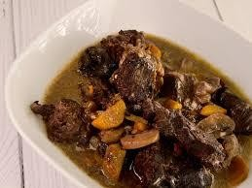
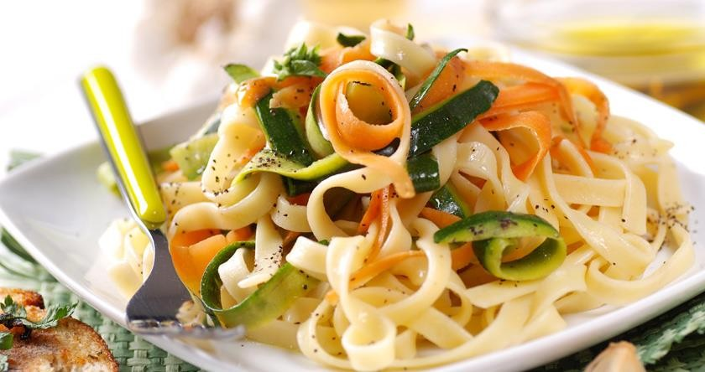
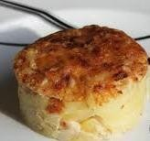
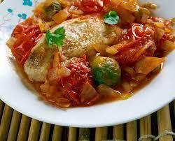
PLATS TRADITIONNELS
PLATS A PARTIR DE 6/8 PERSONNES
PLAT à partir de 8,00 €(l’unité)
- Roti de dinde / porc
-Poulet basquaise
-Poulet au four
PLAT à partir de 9,00 €(l’unité)
Tagliatelle végétarienne
Tagliatelle aux poulet ou façon carbonara
PLAT à partir de 9,50 €(l’unité)
-Boeuf bourguignon
PLAT à partir de 10,50 €(l’unité)
- Tagliatelle de saumon ou crevettes
PLAT TENDANCE à partir de 11,50 €(l’unité)
-Feuillantine de poulet - Filet mignon de porc en croute - Ballotin (poulet, dinde, agneau farci
-
Possibilité d’entré vegan ou sans gluten
PLAT à partir de 19,00 €(l’unité)
-Coquille st Jacques
Notes:
3

Slide 4
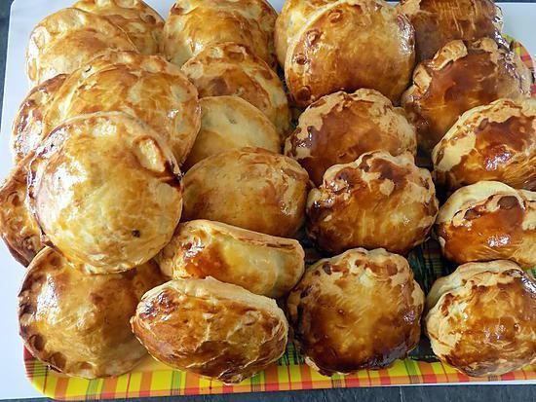
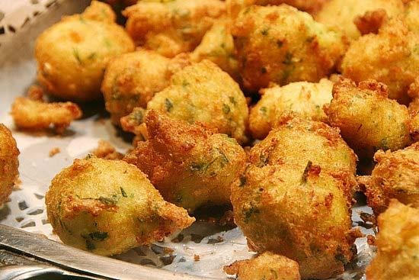
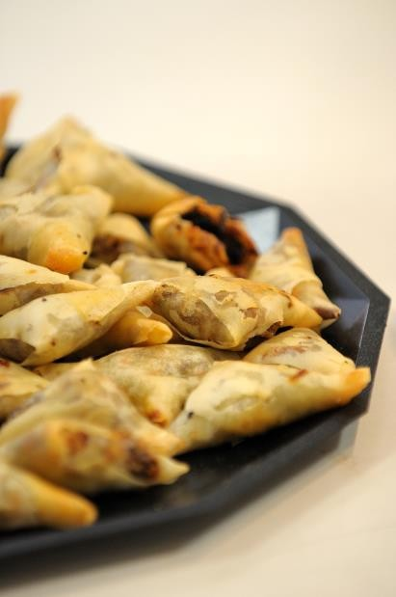

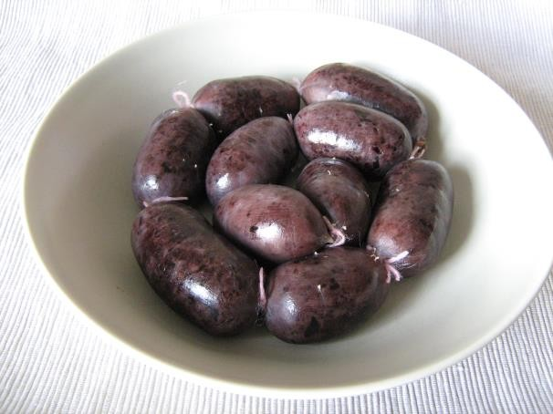
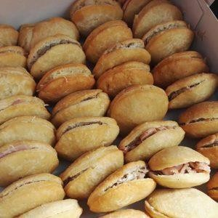
LISTING PETITS FOURS SALES CREOLES
Accras morue 40cts pièces (35cts à partir de 150)
Accras crevettes 45cts pièces (40cts à partir de 150)
Accras végétarien 35cts pièces (30cts à partir de 150)
Accras version beignet aubergine simple 35cts pièces (30cts à partir de 150)
Accras version beignet aubergine 35cts pièces (30cts à partir de 100)
Pâté créole morue 75cts pièces (70cts à partir de 150)
Pâté créole porc 70cts pièces (65ctsà partir de 150)
Pâté créole viande 70cts pièces (65ctsà partir de 150)
Pâté créole poulet 70cts pièces (65ctsà partir de 150)
Tartelette barquette morue 30cts pièces (25cts à partir de 150)
Tartelette barquette crevette curry 40cts pièces (35cts à partir de 150)
Tartelette barquette thon à la réunionnaise 35cts pièces (30cts à partir de 150)
Samoussa thon 30cts pièces (25cts à partir de 150)
Samoussa bœuf/poulet 35cts pièces (30cts à partir de 150)
Mini Wrap poulet curry avocat, ananas ou mangue 1€20
Mini bouché à la reine exotik 1 ,40€
Mini bouché à la reine morue 1€50 pièces
Mini bouché (terre, mer…) 1,10€ pièces
Mini bokit poulet 1,40€ pièces (1€35 pièces à partir de 150)
Mini bokit morue 1,35€ pièces
Croquette brandade de morue 1€40 pièces (1€35 à partir de 150)
Croquette d’ignam et sa sauce 1€20 pièces (1€15 à partir de 150)
Brochette crevette exotik 1,60€ pièces (1,55€ pièces à partir de 150)
Petit pain créole poulet 1 ,35€ pièces (1,30€ à partir de 150)
Petit pain créole morue 1,25€ pièces (1.20€ à partir de 100 pièces)
Verrine exotik à partir de 1, 55€ (terre, mer…)
Boudin cocktail (ou standard) rouge 13,50€/kg (à partir de 2kg, sauf période de Noel)
Boudin cocktail (ou standard) morue ou poisson 16,50€/kg
Boudin cocktail (ou standard) crevette 18,50€/kg (à partir de 2kg)
Boudin cocktail (ou standard) lambi 22,50€/kg (à partir de 2kg)
POSSIBILITE DE COCKTAIL : Planteur, Souple de champagne à l’ananas ou letchi, Mojito
Notes:
4

Slide 5
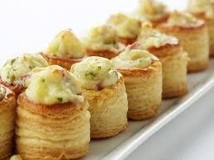
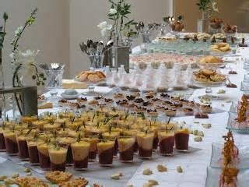

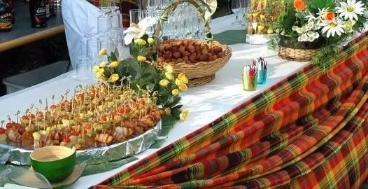
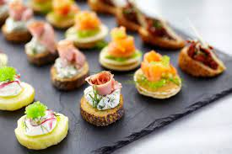
SALE
BUFFET COCKTAIL/APERITIF/VIN D’HONNEUR
. Tapas à la crème légère : 0,60€ pièce
Mini-navettes apéritives à garnir : 1,10€ pièce
Toasts (différents gouts ) 1€20 pièce
Macarons salés : 1,20€ pièce
Verrines de saumon : 1€ 50 pièce
Verrines crevettes avocat : 1€60 pièce
Verrines tartare de tomate et thon : 1€25 pièce
Verrines tartare de concombre et surimi : 1€15 pièce
Verrines végétarienne : 1,10€ pièce
Sucettes salées : 0,60€ pièce
Amuses bouches pics : 50 pièces à 15€
Mini bouchées tartelettes surimi, thon, poulet curry les 50 pièces 25€
Tomates cerises fourrées au thon au fromage frais : les 50 pièces 20€
Notes:
5

Slide 6
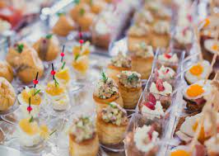
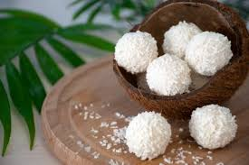
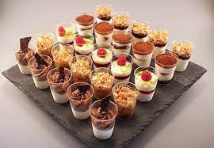
BUFFET COCKTAIL SUCRE
SUCRE CLASSIQUE
Verrines Tiramisu (nutella/ spéculoos /goût exotique) : 1€50 pièce
Verrines sucrées : mousse, ganache et sauce chocolat/ façon crumble(poire, pomme), façon cheesecake) : 1,50€ pièce
Mignardises mont blanc les 20 pièces à 35€
Mini tartelettes : 1€35 pièce
Sucettes sucrées : 0,50€ pièce
Brochettes de fruits : 1€30 pièce
chouquettes sucrés (goût exotique ou vanille): 1€ pièce
…
Et de nombreuses petites bouchées sucrées selon vos goûts
SUCRE EXOTIQUE
Verrines Tiramisu goût exotique : 1€50 pièce
Verrines sucrées : mousse passion, salade de fuit/ façon crumble ananas : 1,50€ pièce
Mignardises mont blanc les 20 pièces à 35€
Mini tartelettes ananas: 1€35 pièce
Mini pâtés créoles sucrés à la confiture(chaussons) : 0,50cts pièces
Sucettes sucrées : 0,50€ pièce
Brochettes de fruits exotique : 1€30 pièce
chouquettes sucrées (goût exotique): 1€ pièce
…

Slide 7
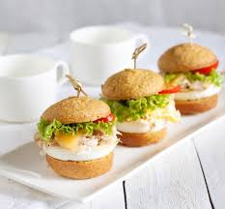
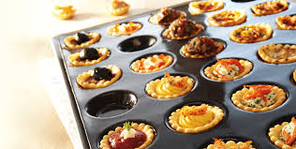
LISTING PETITS FOURS SALES TENDANCES
SALES
-pastel au thon : 0,70cts pièces
-macaron salé: 1,30cts pièces
feuilleté au poulet, viande : 0,75cts pièces
-cake bol légumes : 0,40cts pièce
Mini hamburgers : 1€20 pièces
Mini pizza ou tartelette salé : 1€50
Mini batbout fourrés(pain oriental) : 1€50 pièces
Mini wrap poulet :1€40
Mini wrap crevette avocat : 1€50 pièces
SUCRES
-cake bol chocolat : 0,35ct
-mini tartelette chocolat, fruits : 1€
-Mini chouquette fourrée : 90cts
-verrines sucrées : mousse chocolat, mousse coc, tiramisu exotique

Slide 8



COCKTAIL
ALCOOLISES
Planteur 18€/L (6 verres)
Mojito 20€/L (6 verres)
Sangria 15€/L (6 verres)
Soupe de Champagne ananas, litchi ou framboise 30€/L (6 coupes)
NON ALCOOLSEES

Slide 9
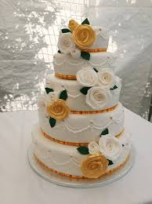


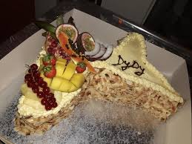

NOS GÂTEAUX CLASSIQUES ET GÂTEAUX EVENEMENTIELS
LES CLASSIQUES
Simples
Gâteau ananas : 10/12 parts 18€ _ 18/20 parts 32€ (déco personnalisée à partir de 5€ supplémentaire)
Gâteau cacahuète : 10/12 parts 20€ _ 18/20 parts 35€… (déco personnalisée à partir de 5€ supplémentaire)
Gâteau Mont blanc, Tourment d’amour, Amour caché (confiture) : 10/12 parts 28€ _ 18/20 parts 40€… (déco personnalisée à partir de 5€ supplémentaire)
Gâteau Goyavier/Manguier : 10/12 parts 25€ _ 18/20 parts 55€… (déco personnalisée à partir de 5€ supplémentaire)
Gros Gâteau à l’ancienne : min 15 parts à partir de 42€ (déco personnalisée à partir de 5€ supplémentaire)
Formes
Gâteau forme des Iles : min 20 parts à partir de 60€ (déco personnalisée à partir de 5€ supplémentaire)
Gâteau de cœur : min 20 parts à partir de 55€ (déco personnalisée à partir de 5€ supplémentaire)

